Slide 1

Команда Vomatix
Продукт - Reserva

Slide 2
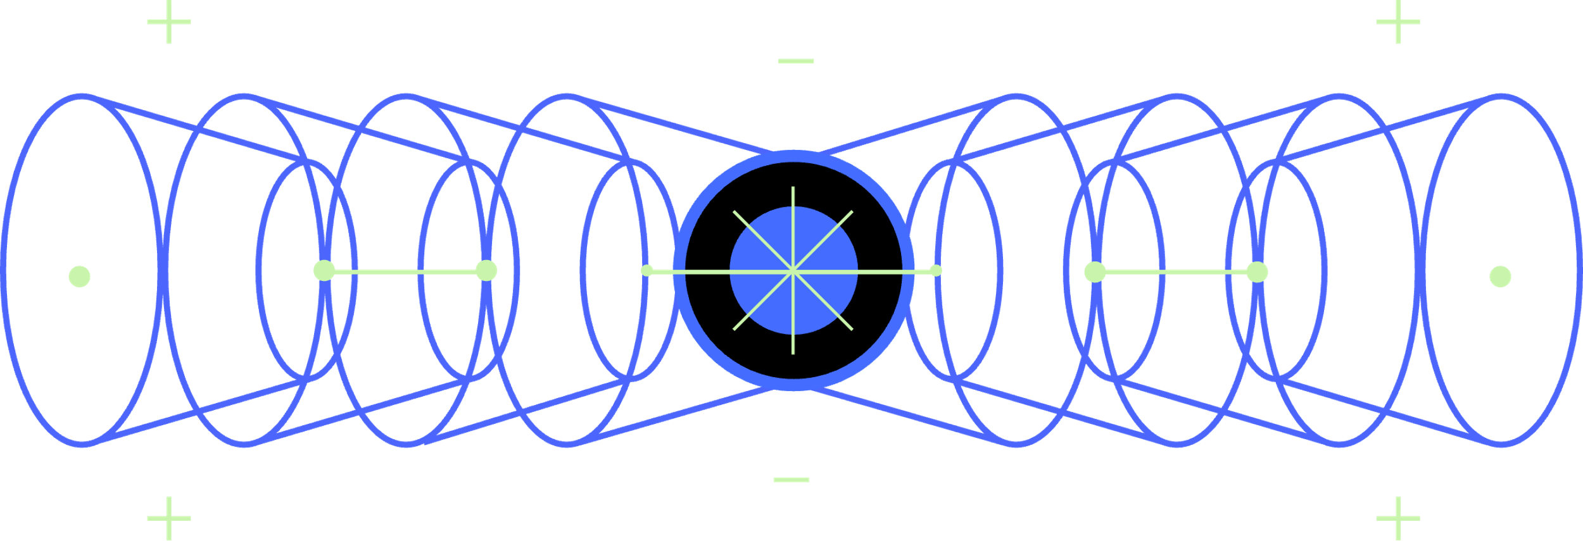
Описание решения
Здравствуйте! Команда Vomatix приняла решение работать по своему профилю: Android - разработка, а потому за время хакатона мы сделали действительно то, что можно назвать IT - продуктом.
Reserva - это полноценное Android - приложение, где можно ознакомиться со стоимостью номеров в отелях из 6-ти разных городов (Условие ТЗ).
Данный продукт выделяется на фоне других участников тем, что это единственное решение среди участников, которым можно воспользоваться буквально достав телефон из кармана. Нечасто носишь с собой ноутбук, если ты не один из общества Itшников.
В данном приложении связаны данные из нескольких крупных сервисов по бронированию отелей, что дает дополнительные данные для работы продукта.
Заинтересовал? Тогда время узнать, что кроется за ширмой недельного кодинга.

Slide 3
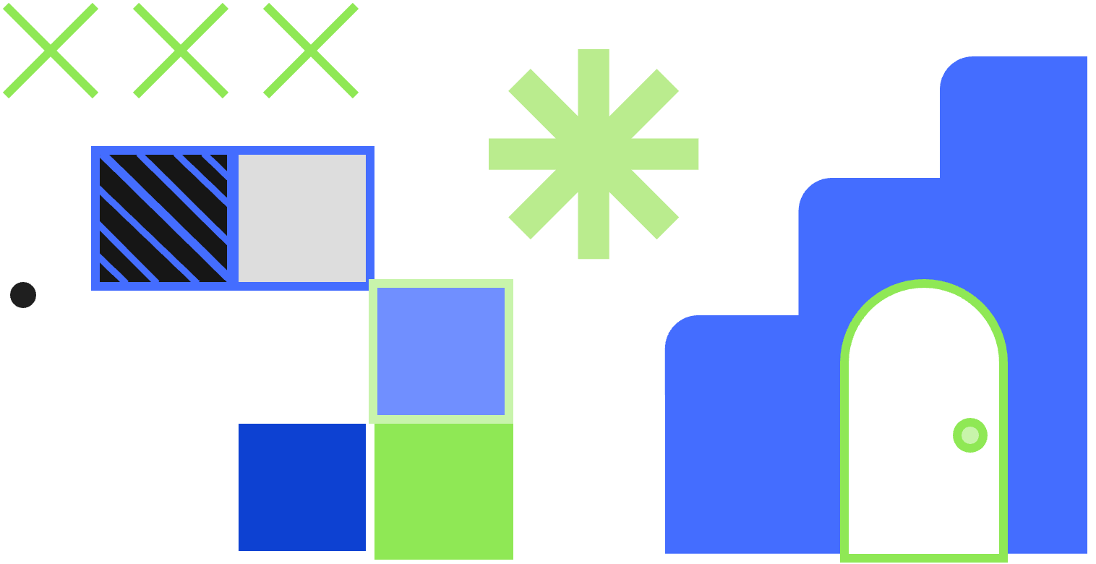
Архитектура решения
Реализованный функционал:
Отображение списка отелей по городам
Применение фильтров для поиска
Поиск отеля по названию
Динамическое ценообразование
Визуализация изменения цены за год на графике
Взаимодействие всех функций в приложении работает на принципе наследования данных. Важна каждая функция, что исполнена в проекте
Весь BackEnd приложения выполнен на языке Kotlin. Это брат - близнец Java. А фронтенд состоит из XML заметки.
Мнение команды Vomatix: учитывая, что API ключ был урезан, и наша команда не имела доступа ко всем благам базы данных, можно смело сделать вывод: у Острова больше разработчиков и информации, а потому с данной задачей справится без трудностей

Slide 4
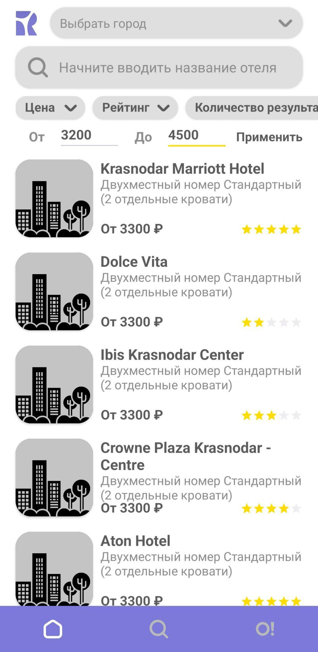
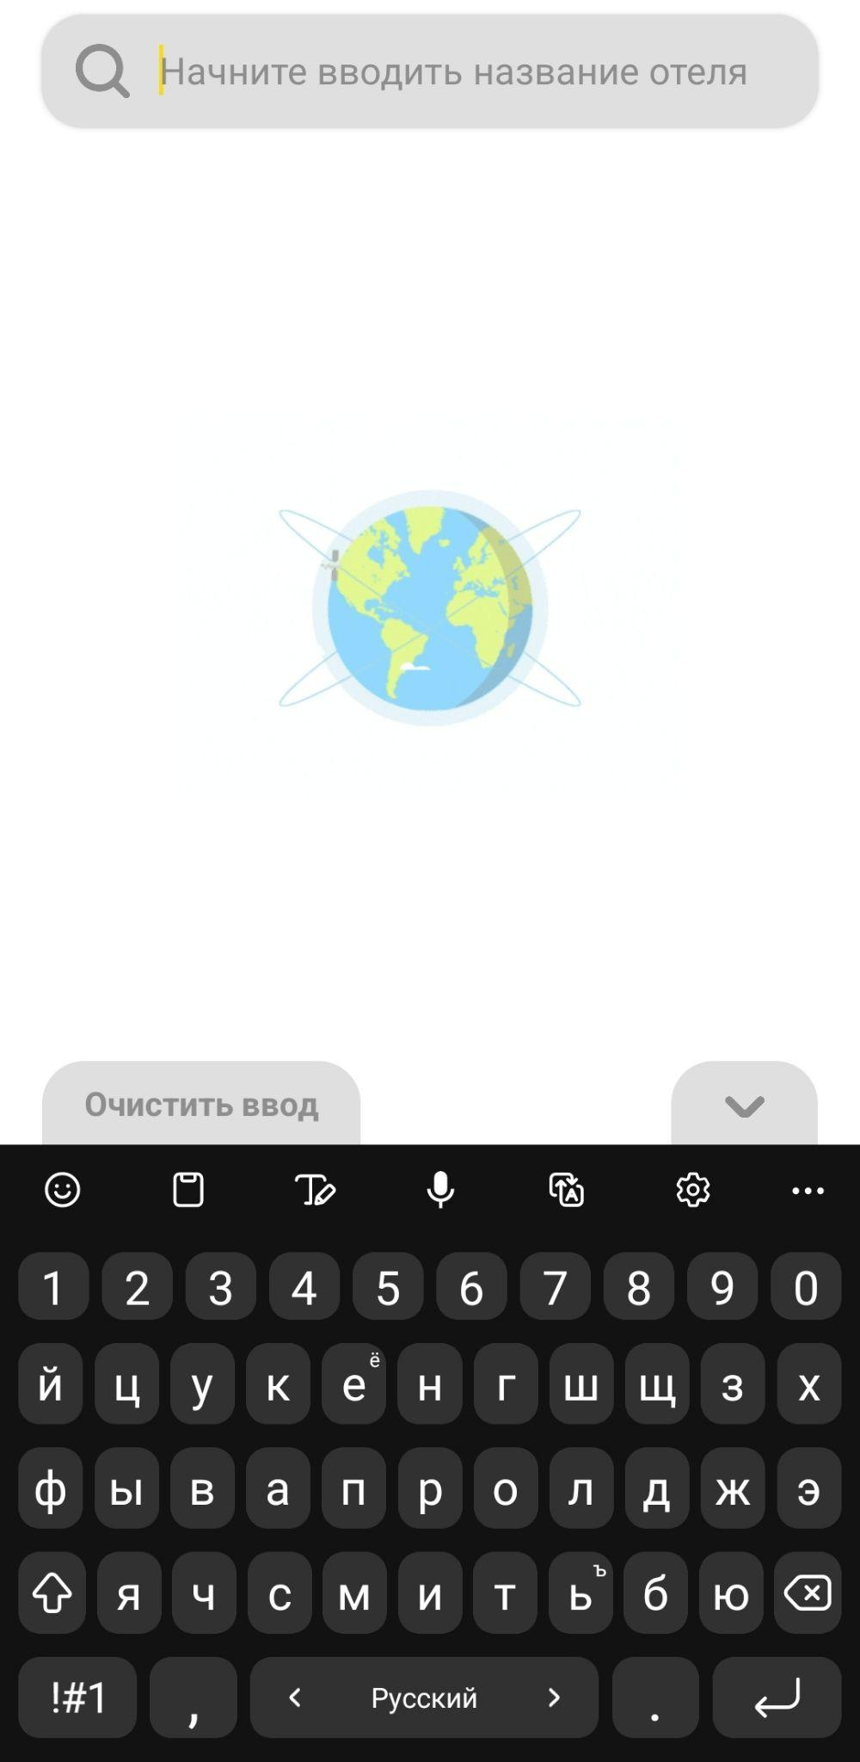
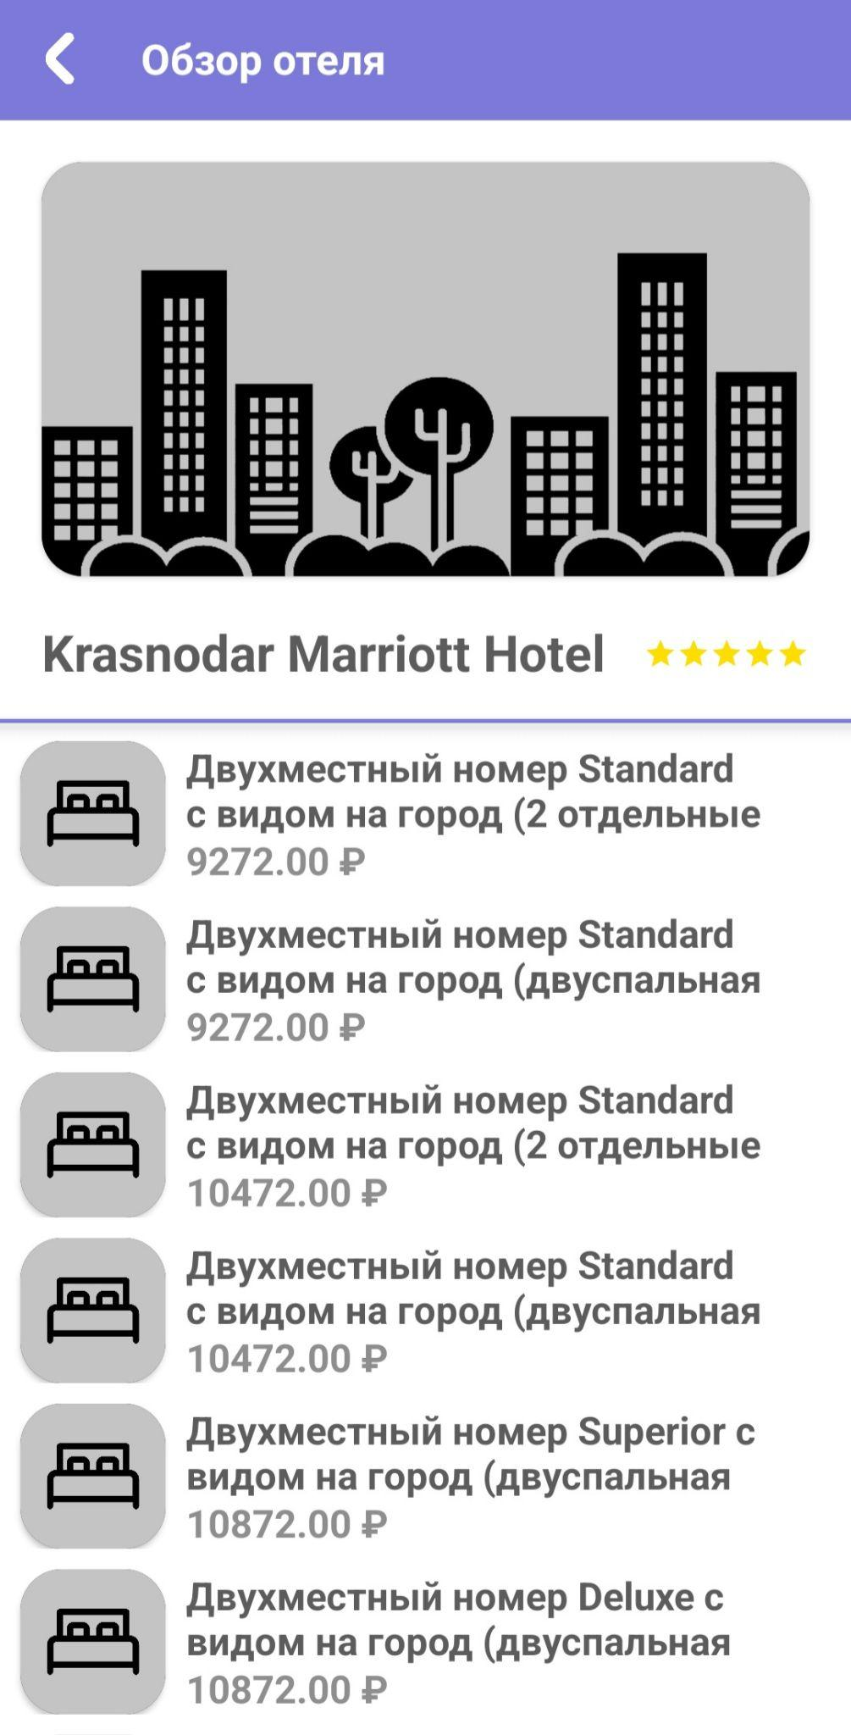
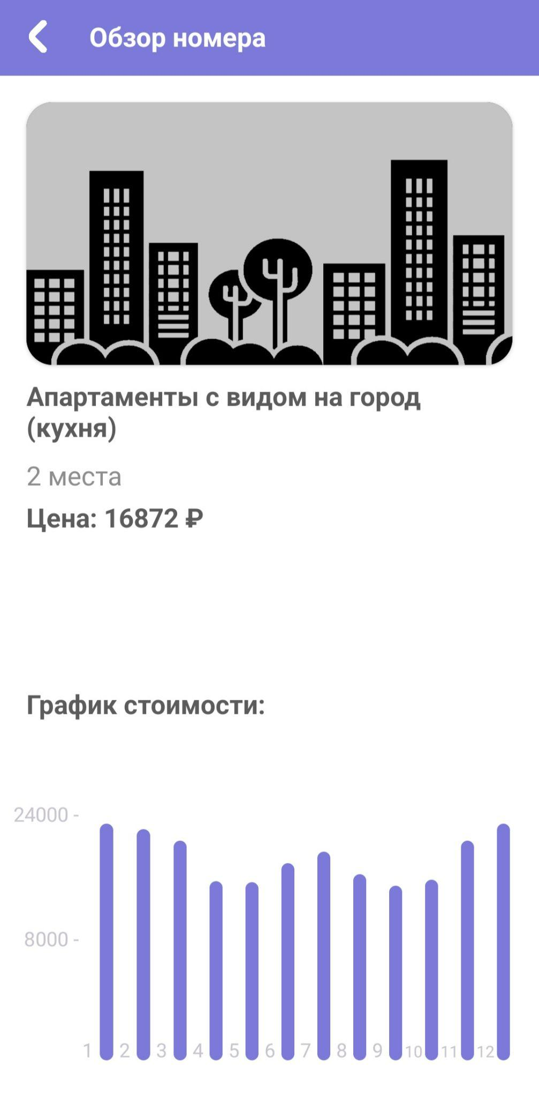
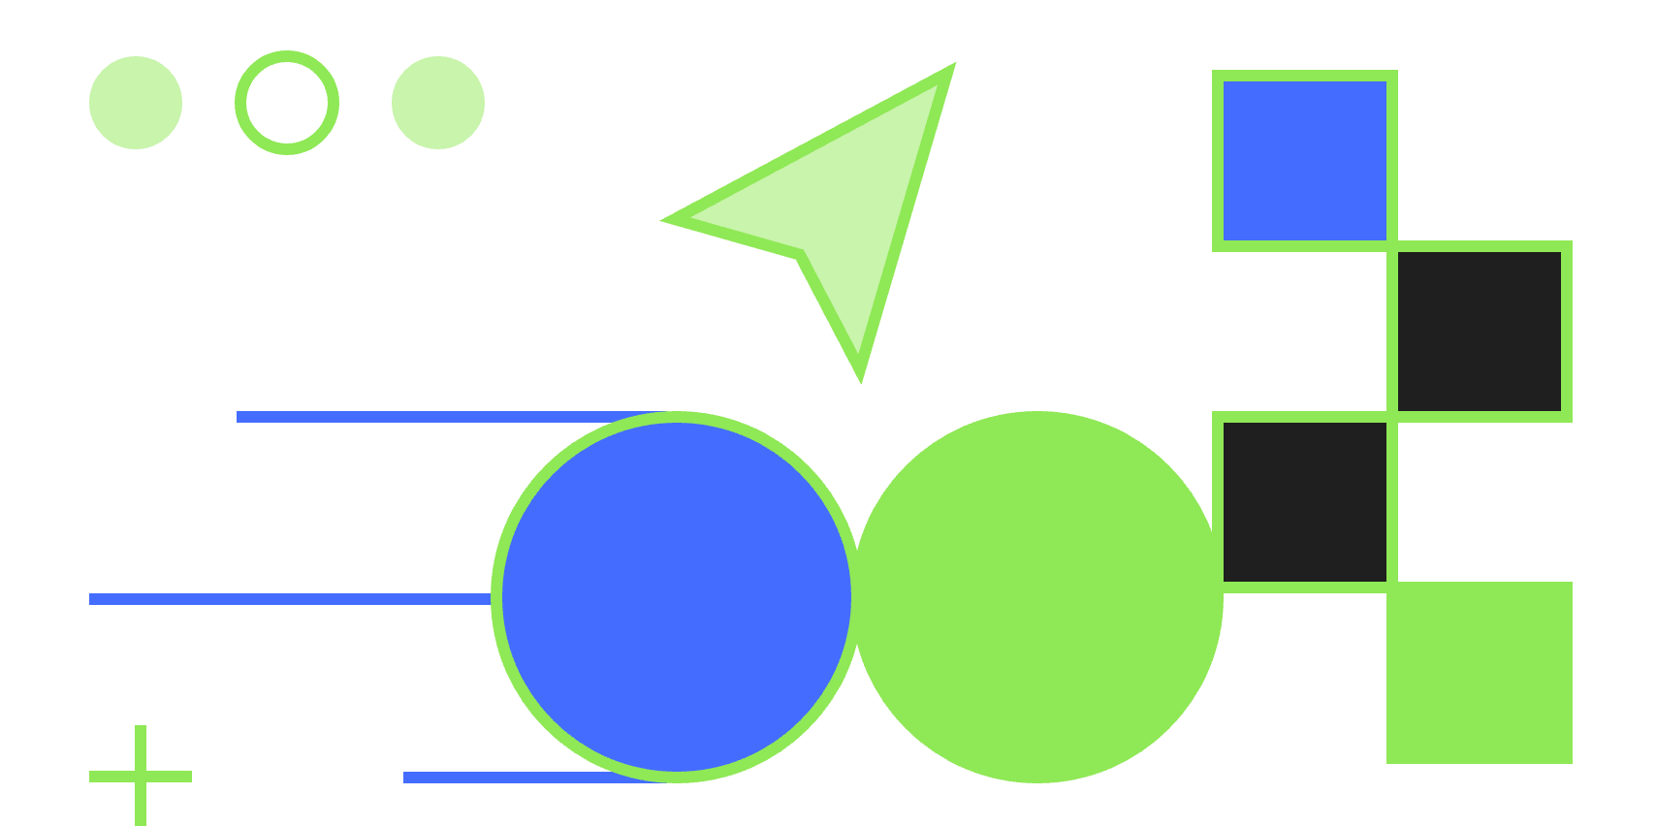
Примеры интерфейса
Если есть*
Главный экран
Экран поиска
по названию
Просмотр номеров
в отеле
Данные о номере
и график стоимости

Slide 5


Зачем примеры интерфейса? Скачай, и посмотри сам!
Если есть*
Доступно в RuStore

Slide 6
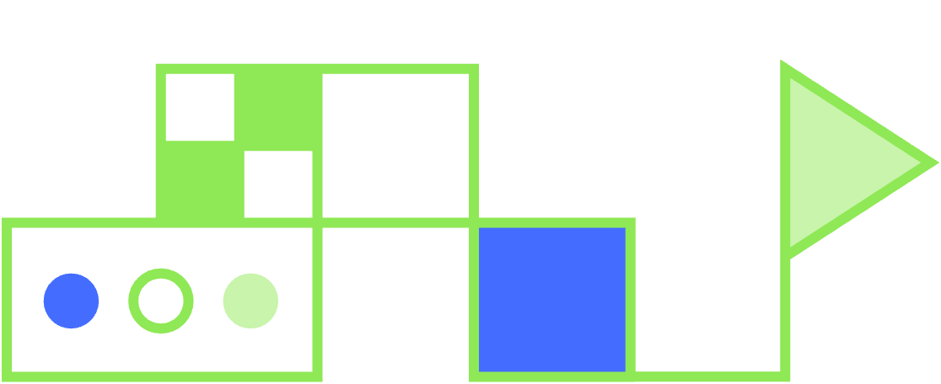
Состав команды
Подольский Максим
Савченко Михаил

